Slide 1
Tips en tricks voor de lessen seksuele vorming
Hanneke de Graaf, Sanne Nikkelen, Denise Twisk / Rutgers
Marieke van den Borne, Suzanne Meijer / Soa Aids Nederland

Slide 2
veelvoorkomende vragen
Beginnen jongeren eerder met seks of zijn ze conservatiever geworden?
Hoe denken jongeren over homoseksualiteit?
Hebben ze vaker een onenightstand en vrijen ze dan wel veilig?
Hoeveel jongeren maken seksuele grensoverschrijding mee?
Wordt een naaktfoto vaak doorgestuurd?
En wat vinden ze zelf van de informatie over seksualiteit en relaties die zij krijgen op school?

Slide 3
seks onder je 25e beantwoordt deze vragen
8.054 jongens en 12.446 meisjes vulden een online vragenlijst in
Geworven via scholen en GBA steekproef (getrokken en gewogen door het CBS)
Ophoging in 15 GGD regio’s
Representatief door weging

Slide 4
Wat kwam hier uit?

Slide 5
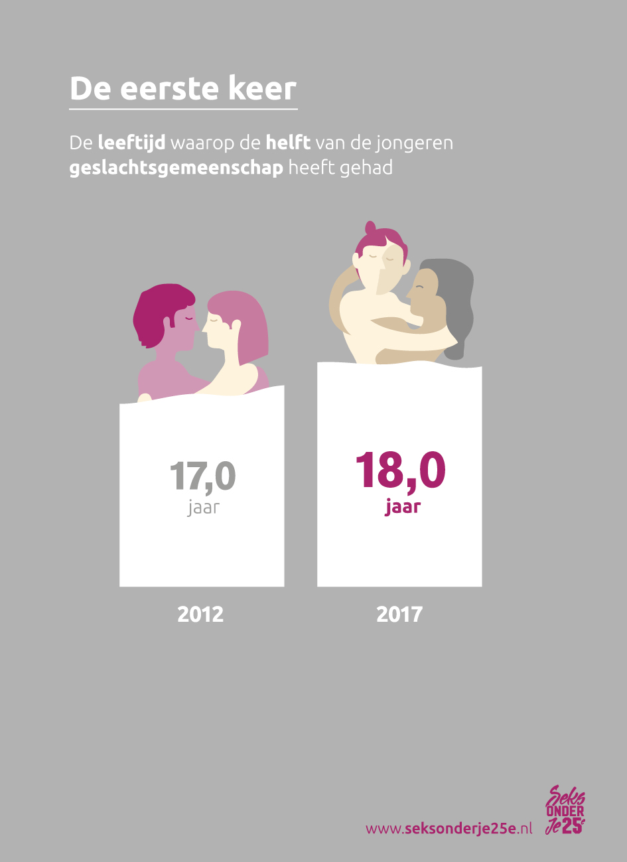
Jongeren beginnen later aan seks

Slide 6
leeftijd waarop 50% van de jongeren ervaring heeft

Slide 7
geslachtsgemeenschap per leeftijdsgroep (%)

Slide 8
Jonge starters lopen meer risico
Minder kennis van seks, soa’s en anticonceptie
Minder toegang tot informatie
Vinden pornobeelden realistischer
Beschermen zich slechter tegen zwangerschap en soa bij de eerste keer
Worden bij de eerste keer vaker overgehaald of gedwongen

Slide 9
Resultaten uit HBSC ONDERzoek

Slide 10
Kwalitatief onderzoek naar de latere start
Elf focusgroepen, 47 jongeren (24 m/ 23 v)
Exploreren seksuele scripts en seksuele normen
Exploreren verklaringen voor de latere start
Toetsen en ranken 8 hypothesen

Slide 11
Maak een succes van je leven, maak goede keuzes

Slide 12
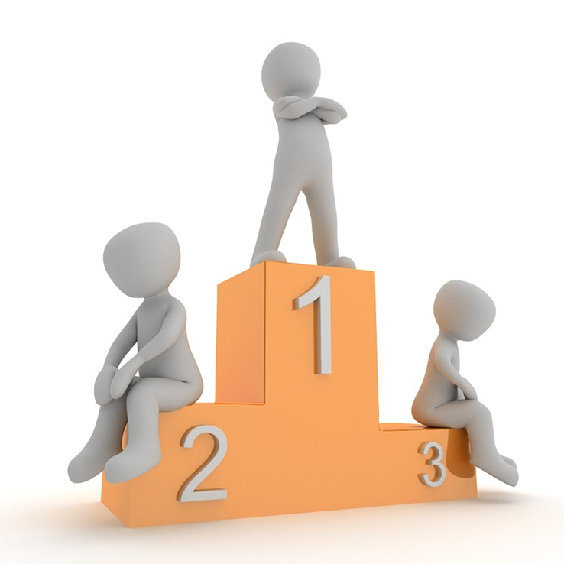
Want op het moment dat je van iedereen hoort van: o ja, je moet er honderd procent achterstaan, je moet er echt helemaal zelf voor kiezen en je moet het echt doen met iemand die je echt heel erg lief vindt, ik denk dat je daardoor de lat best wel hoog legt om iets te gaan doen. (meisjes, 20-25, hoogopgeleid)

Slide 13
Onzeker door gendernormen / schoonheidsidealen

Slide 14
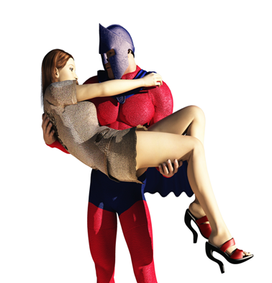
Ja, wat ik net benoem, dat de normen en waarden in de maatschappij over jongens en meisjes en vooral hoe je er uitziet en hoe je moet zijn, dat dat ook allemaal zo vastgesteld is. Je kunt bijna niet jezelf zijn of je moet…
…je moet aan een bepaald iets voldoen wil je dan, check, goed zijn of wil je dan leuk zijn, want als je dit of dat niet hebt, dan ben je het net niet. Dat soort dingen.
Of ze is mooi, maar ze heeft geen billen. O, ze is mooi, maar ze heeft geen borsten.
Ja, je bent best wel naakt, weet je, als je seks hebt.
Juist. (meisjes 16-18 laagopgeleid)

Slide 15
lichaamsbeeld (% jongeren dat (heel) ontevreden is over dit lichaamsdeel)

Slide 16
Liever appen dan afspreken

Slide 17
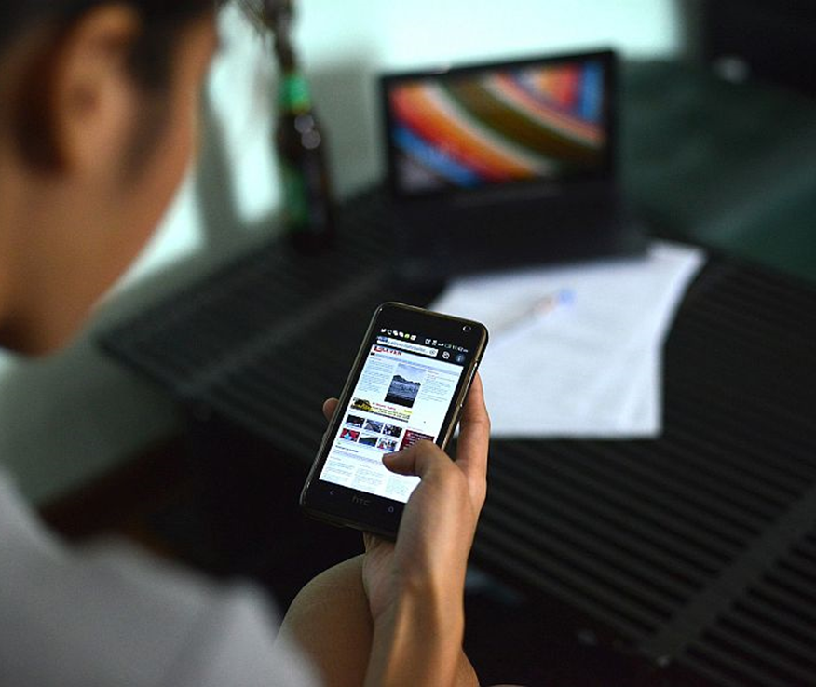
Het is allemaal via WhatsApp, allemaal via Facebook, allemaal via Instagram. Dus via een beeldscherm kan je allerlei dingen zeggen met allerlei emoji’s, maar wanneer het er in het echt op aan komt, dan kan ik me voorstellen dat het voor heel veel mensen heel awkward is of ze weten niet wat ze moeten zeggen, maar ze weten wel wat ze moeten typen. En als het daar al begint, bij je weet niet eens hoe te communiceren of je weet niet eens hoe je normaal tegen elkaar moet doen, dan ja, laat staan als je seks wilt hebben. (meisjes 16-18 laagopgeleid)

Slide 18
Later uitgaan = later zoenen

Slide 19
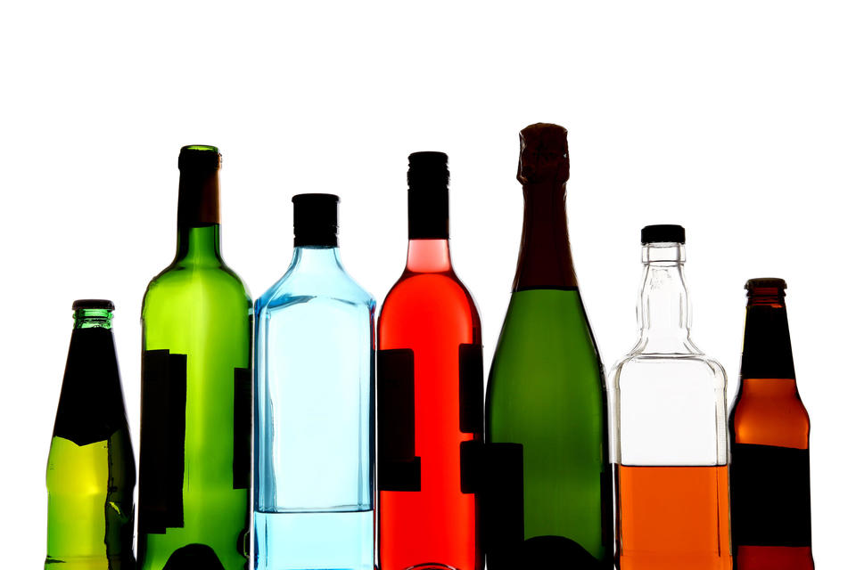
Ja, ik denk dat het daar echt mee te maken heeft, dat je gewoon als jongere veel minder snel in de sferen komt van uitgaan en drinken en dat daar gewoon heel veel van die seksuele spanningen ontstaan. (meisjes, 18-23, hoogopgeleid)

Slide 20
ervaring naar opleidingsniveau (% onder 16-17 jarigen)
Jongens
Meisjes

Slide 21
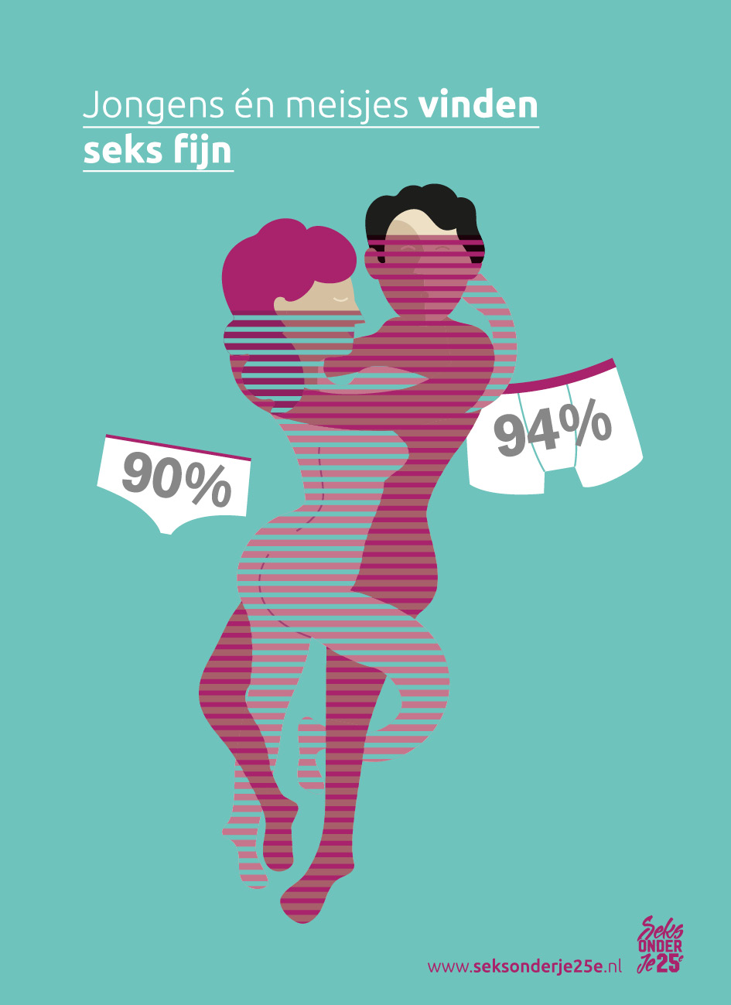
Jongens én meisjes genieten van seks

Slide 22
Gevoelens over seks (% (helemaal) eens, onder seksueel ervaren jongeren)

Slide 23
seksuele beleving (% minstens regelmatig, onder jongeren die tenminste gevoeld en gestreeld hebben)

Slide 24
seksuele problemen (% jongeren die dit vaak/altijd heeft en die hier behoorlijk of erg veel last van heeft)

Slide 25
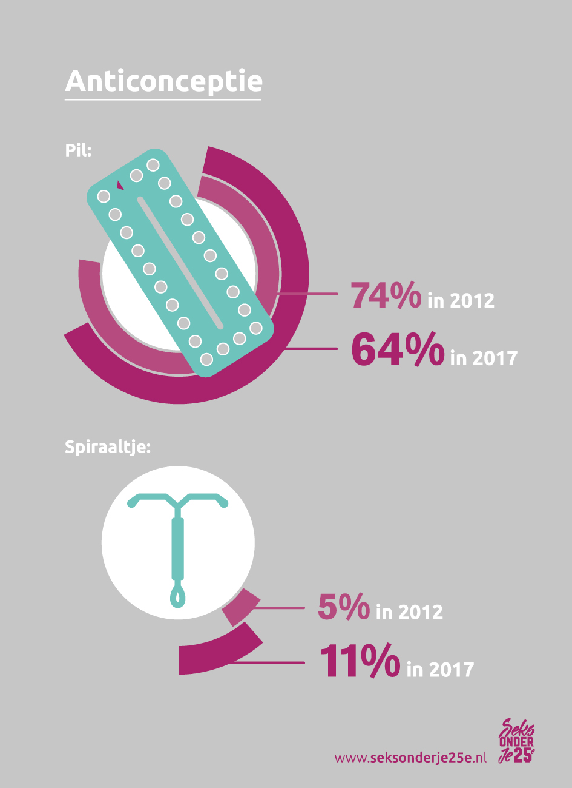
Jongeren beschermen zichzelf goed tegen zwangerschap

Slide 26
Lichte toename in anticonceptiegebruik (% seksueel ervaren jongeren)
Jongens
Meisjes

Slide 27
huidige anticonceptiemethode (% meisjes met ervaring met geslachtsgemeenschap)

Slide 28
ervaring met zwangerschap en abortus (ooit meegemaakt per 1000 jongeren)

Slide 29
Abortusstigma (% meisjes met een abortuservaring)

Slide 30
Condoomgebruik eerste keer nog hoog, later niet meer

Slide 31
beschermingsgedrag bij de eerste keer (% jongeren met ervaring met geslachtsgemeenschap)

Slide 32
condoomgebruik met laatste sekspartner (% seksueel ervaren jongeren)
Bij 75% van de jongens en 63% van de meisjes die stoppen, zijn beide partners niet getest
Was in 2012 nog 21% van de meisjes en 37% van de jongens

Slide 33
≥ Vier verschillende sekspartners gehad (%) (% jongeren die dit (helemaal) goed vindt)

Slide 34
type laatste sekspartner (% seksueel ervaren jongeren)
Jongens
Meisjes

Slide 35
Geen condooms gebruikt bij onenightstand (% seksueel ervaren jongeren)

Slide 36
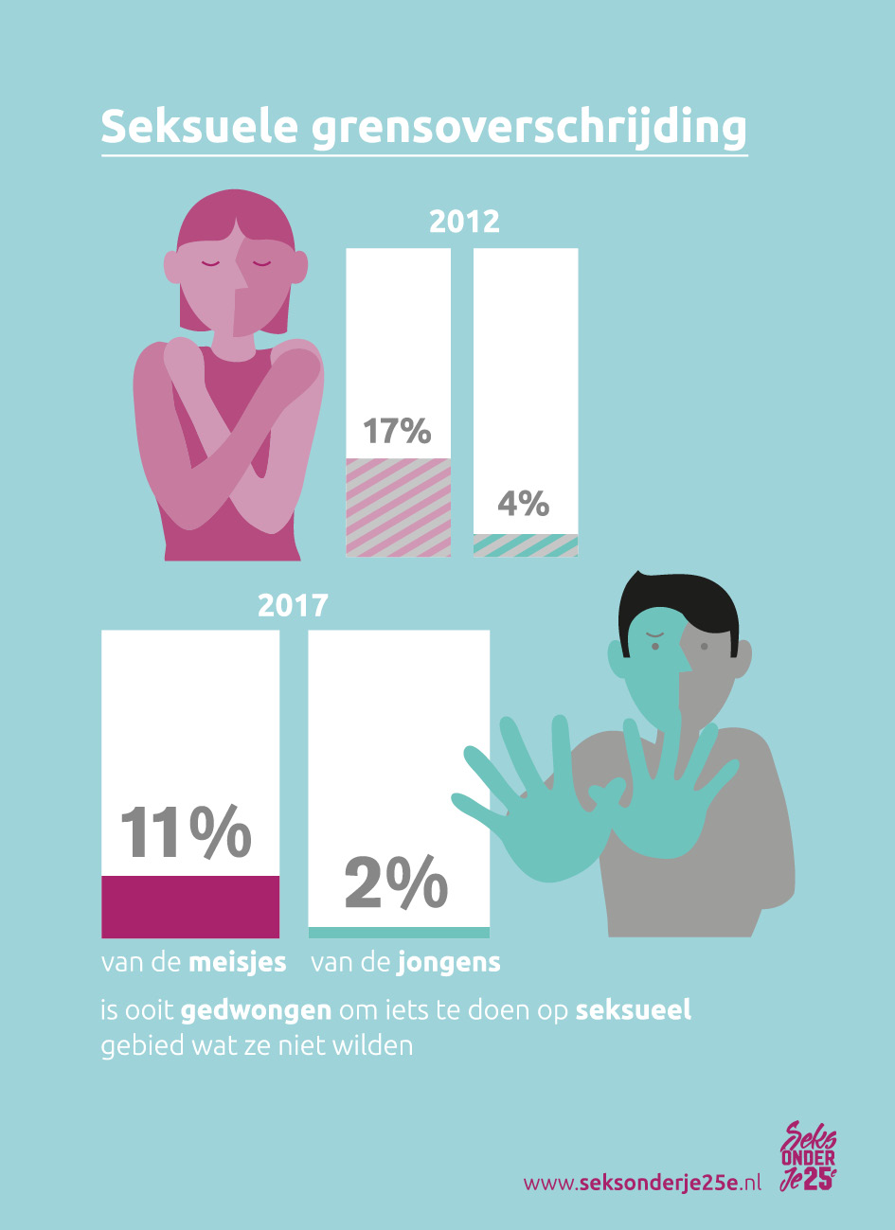
Seksueel geweld komt nog te vaak voor

Slide 37
ervaring met grensoverschrijding (overhalen eerste keer: % seksueel ervaren jongeren; grensoverschrijding ooit: %)
Jongens
Meisjes

Slide 38
Seksuele ervaringen tegen de wil (% jongeren die dit wel eens heeft meegemaakt)
Bij 15% van de jongens en 24% van de meisjes die dit meemaakten werd geweld gebruikt

Slide 39
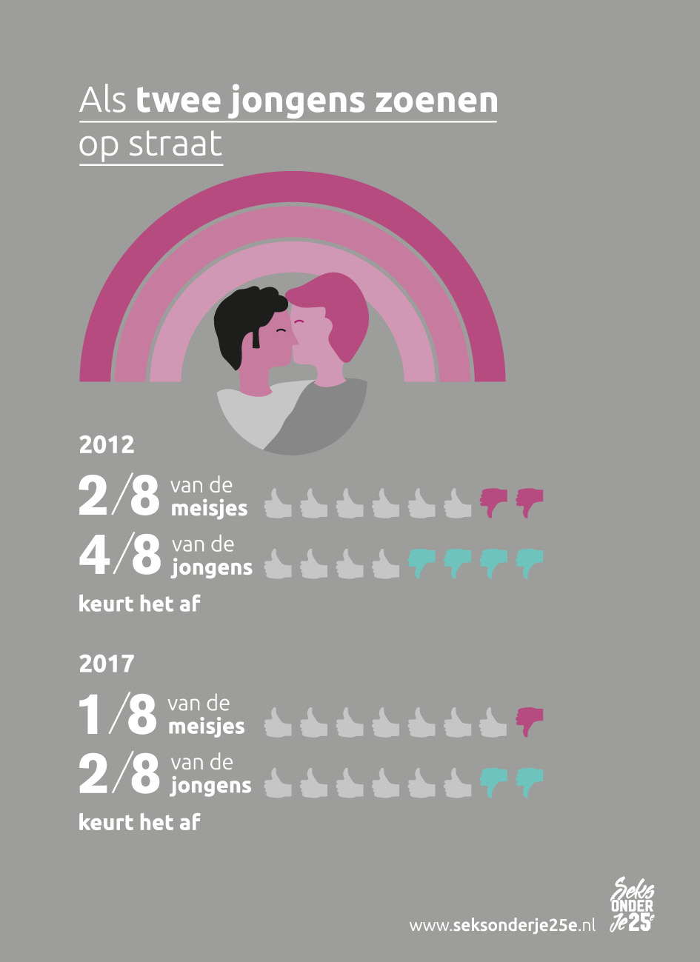
Veel homonegatief geweld, ondanks meer tolerantie

Slide 40
Afkeuren van uitingen van homoseksualiteit (% jongeren die dit (helemaal) niet goed vindt)
Afkeuren zoenende jongens
Afkeuren zoenende meisjes

Slide 41
Ervaringen met discriminatie en geweld (% homo- en biseksuele jongeren)

Slide 42
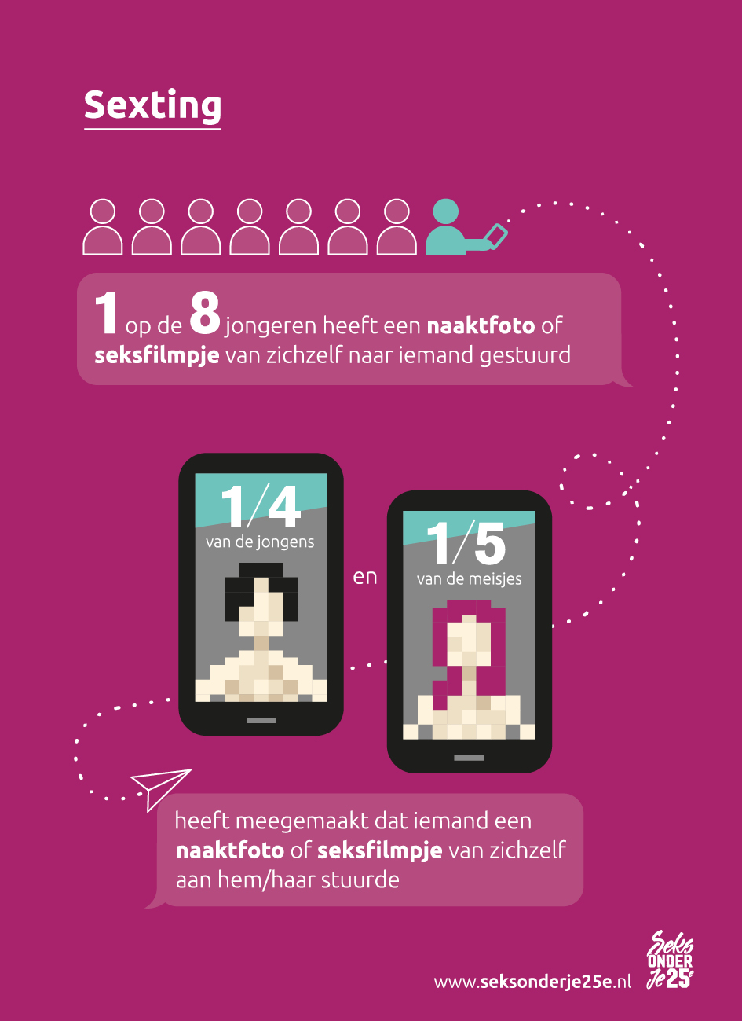
Nieuwe ontwikkelingen in gebruik van online media

Slide 43
Waar kende je je laatste sekspartner van? (% seksueel ervaren jongeren)

Slide 44
Gebruik van datingapps (% totale groep)
12-17 jarigen
18-24 jarigen

Slide 45
Ervaring met sexting (% jongeren die dit in de afgelopen 6 maanden meemaakte)

Slide 46
Sexting en de beleving ervan (% onder 12-17 en 18-24 jarigen)

Slide 47
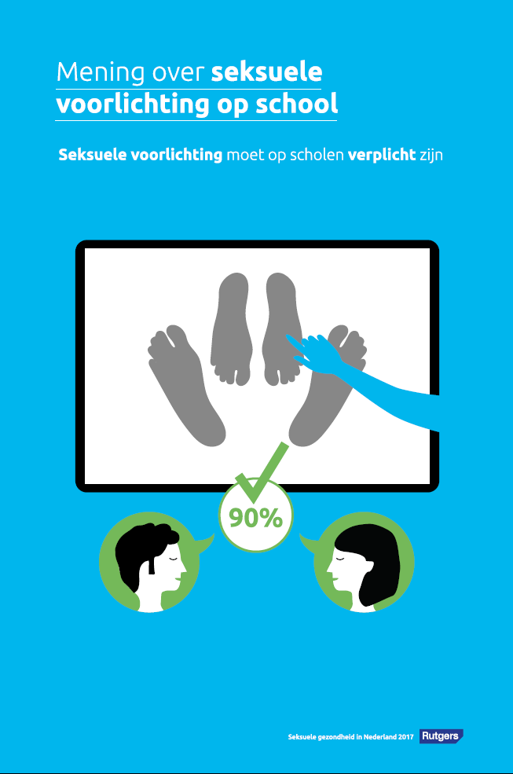
Kennis en informatie van school matig

Slide 48
Kennis (% jongeren die dit niet juist beantwoordde)

Slide 49
informatie over liefde en seks op school (% jongeren die vindt dat ze hier voldoende informatie over hebben gekregen)
5,8

Slide 50
Wat kunt u doen tijdens de biologielessen?

Slide 51
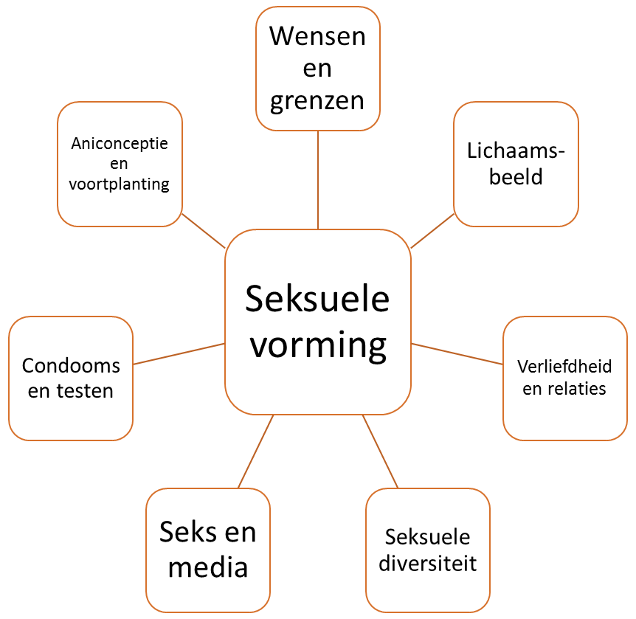
Bepaal de doelen van de lessen (en maak seks niet te smal)
Tip 1
Notes:
Denk bij het kiezen van doelen na over wat van wat belang is voor een gezonde seksuele ontwikkeling. Hiervoor is het ook goed om na te denken over uw eigen waarden, normen en opvattingen. Deze zijn ondergeschikt aan het professionele handelen.

Slide 52
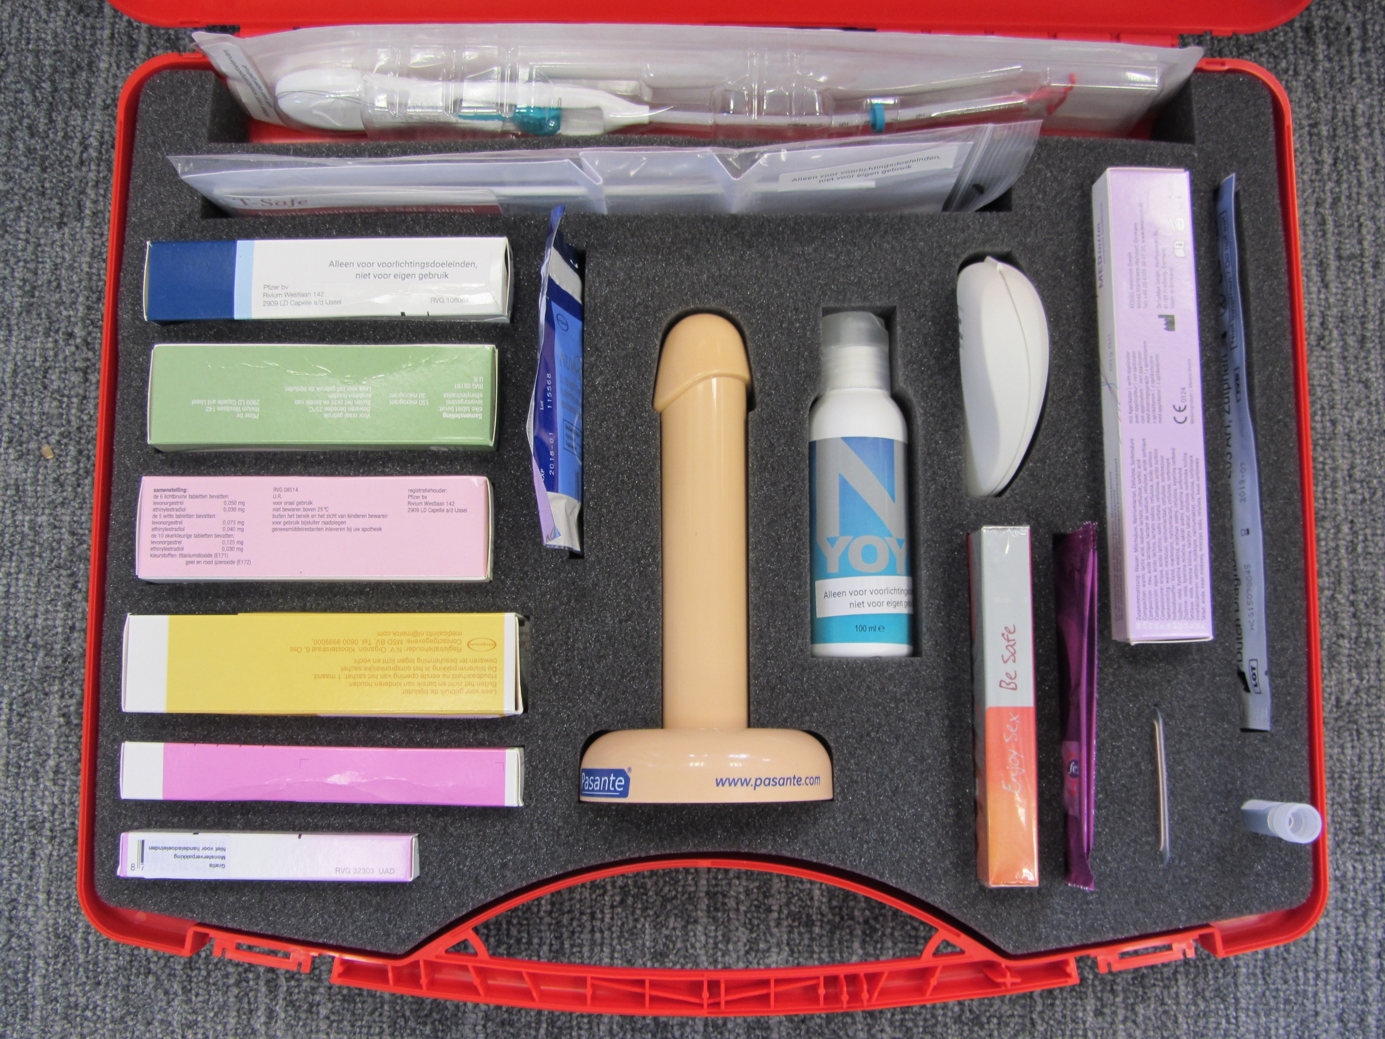
Maak gebruik van (liefst erkende) lesmaterialen
Tip 2
Notes:
Er is al heel veel materiaal beschikbaar. Lang Leve de Liefde bijvoorbeeld. Maar je kunt ook een spel gebruiken, zoals rondje seksualiteit (eventueel zelf vragen selecteren). Of je collega Nederlands vragen om ‘Verhalen voor onder je kussen’ op te geven als leesvoer. Er is ook demonstratie materiaal beschikbaar, zoals de anticonceptiekoffer.

Slide 53
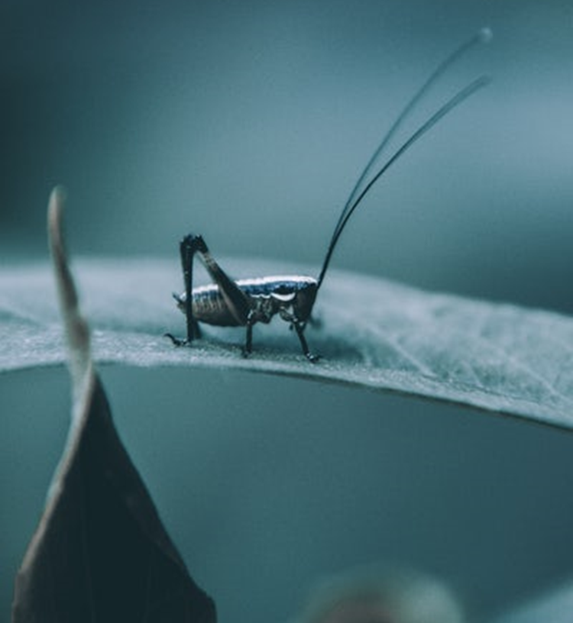
Tip 3
Sluit aan bij de leefwereld en interesses van de leerlingen

Slide 54
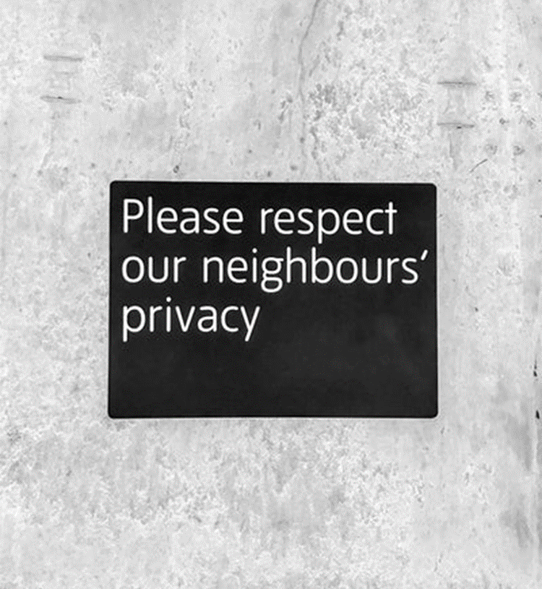
Tip 4
Zorg voor een veilige sfeer

Slide 55
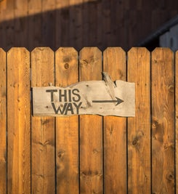
Tip 5
Ken uzelf (en uw grenzen)

Slide 56
Tip 6
Maak het interactief
Notes:
Discussiëren biedt de kans om standpunten uit te kunnen wisselen, respect voor meningsverschillen te bevorderen en een mening te vormen. Je kunt argumenten van assertieve leerlingen gebruiken om een discussie te starten, maar probeer ook de stillere leerlingen te betrekken. En vraag de leerlingen aan het eind van de lessen om feedback, zodat je het de volgende keer nóg beter kan doen.

Slide 57
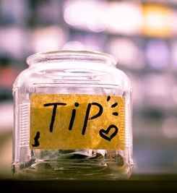
kijk voor meer tips en trics op
www.seksuelevorming.nl
www.langlevedeliefde.nl/docenten/lesgeven-in-de-liefde
Of wijs de leerlingen op www.sense.info

Slide 58
www.seksonderje25e.nl
Dank voor je aandacht

